Slide 1
Abschlusspräsentation
Gruppe 4
Victoria, Alexander, Florian, Maximilian & Jonas

Slide 2

Hole in One

Slide 3
Spielbeschreibung
Ziel des Spiels:
  Spielobjekt möglichst schnell in markiertes Ziel befördern, indem man Werkzeuge aus einer Toolkiste richtig platziert.
Spielschritte:
  Level werden nach und nach freigeschalten
  festgesetzte Anzahl von Hilfsmitteln je Level
  durch Hilfsmittel soll der Ball „selbständig“ ins Ziel finden
  auf „Start“ geht’s los->Ball bewegt sich je nach physikalischen Beschaffenheit, der Werkzeuge

Slide 4
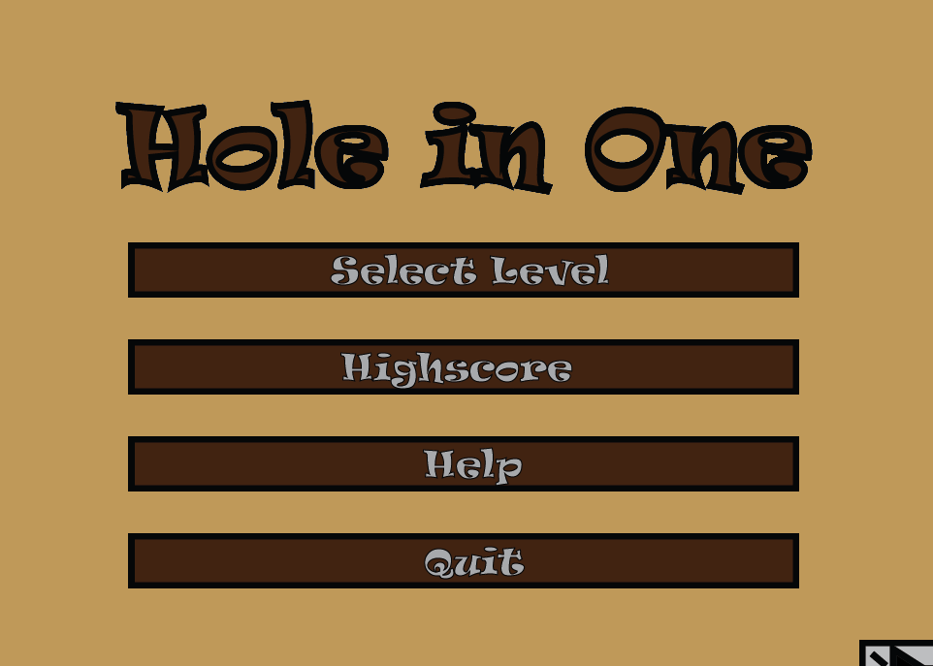
Grundgerüst
GUI : QGraphicsView
  LevelMenu();
  HighScore();
  Help();
  Quit();

Slide 5
Klassen
Paperball
Block
Circle
Triangle
Trampolin
Recyclebin
GUI
Levels
Button

Slide 6
Klassenbeziehungen - geplant
Hauptfenster
Komposition „ist Teil von“
Startbildschirm
Levelmenu
Level_X
Highscore
Aggregation „ist enthalten in“
Button
Objekte
Aggregation „ist enthalten in“
Physik
Notes:
-Bildschirm ist die Oberklasse
-Startbildschirm/Levelmenu/Level_X und Highscore sind Kompositionen von Bildschirm, d.h. ohne Bildschirm gibt es keine weiteren Klassen
-Button ist eine Aggregation von Startbildschrim, Levelmenu, Level_X und Highscore-> Klassen können auch alleine existieren aber normalerweise ist Button in die jeweiligen Klassen eingebunden
-Physik ist in Objekten enthalten

Slide 7
Klassenbeziehungen - aktuell
Hauptfenster
Help
Levelmenu
Highscore
Level_X
Button
Objekte (Triangle Rectangle…)
Physik
Update()
Grafik
Notes:
-Bildschirm ist die Oberklasse
-Startbildschirm/Levelmenu/Level_X und Highscore sind Kompositionen von Bildschirm, d.h. ohne Bildschirm gibt es keine weiteren Klassen
-Button ist eine Aggregation von Startbildschrim, Levelmenu, Level_X und Highscore-> Klassen können auch alleine existieren aber normalerweise ist Button in die jeweiligen Klassen eingebunden
-Physik ist in Objekten enthalten

Slide 8
Klassendiagramme
GUI
+QGraphicsScene scene -QStringList levelenab -QMediaPlayer/QMediaPlaylist sounds
+levelMenu() +highscore() +showLevel_X() +help() +back() | LevelMenu Highscore Level1-4 Help
Notes:
-Klassen von eben mit Beispielvariblen und –funktionen
-wie man hier sieht gibt die Oberklasse Bildschirm den Klassen darunter die Breite und Länge für den Bildschirm
-“+“ public
-“-“private

Slide 9
Level_X
-b2World myWorld -QGraphicsScene level -QObject Objects (rectangel, circle, triangle, trampoline..) -QTimer timer -picButton Buttons -bool win -int counters -int highscore
+update() +startLevel() +pauseLevel() +resumeLevel() +addObjects() +getTime() +highscoreCounter() +showLevel()
Notes:
-“+“ public
-“-“private
-“#“ protected

Slide 10
Paperball
+b2Body body +QGraphicsItem graphics
+Paperball() +drawBall() +drawGraphics()
Triangle
+b2Body body +QGraphicsItem graphics
+Triangle() +draw() +drawGraphics()
Block
+b2Body body +QGraphicsItem graphics +qreal angle +qreal width +qreal length
+Block() +drawRec() +drawGraphics()
Circle == Paperball
+b2Body body +QGraphicsItem graphics
+Circle() +drawBall() +drawGraphics()
Trampoline == Block
+b2Body body +QGraphicsItem graphics
+Trampoline() +drawTramp() +drawGraphics()
Notes:
-“+“ public
-“-“private
-“#“ protected

Slide 11
picButton
+QPixmap defaultpic +QPixmap hoverpic +bool hover
picButton() enterEvent() leaveEvent() setPic
Notes:
-“+“ public
-“-“private

Slide 12

Engine: Box2D
Update();
  Rendern
Simuliert die Physik

Slide 13
Zusatzfeatures
Highscore mit Freischaltung der Level
Soundausgabe
Speicherung des Spielstandes

Slide 14
Aufgetretene Probleme
Einbindung Box2D
Rendern der Grafiken
=> update(), drawGraphics
Verschieben und rotieren der Spielobjekte
=> rotateRight(), rotateLeft()
GUI updaten/Highscore
=>

